Slide 1
第六课 约时间
Course instructor :李欣蓓 Hsin-pei Lee
Email: 486596@mail.muni.cz
Office Hour: 10:00-11:50(Every Monday)

Slide 2
大家好 ☺

Slide 3
给
gěi

Slide 4
电话
diàn huà

Slide 5
打电话
dǎ diànhuà

Slide 6
喂
wéi

Slide 7
在
zài

Slide 8
就
jiù

Slide 9
您
níng

Slide 10
哪
nǎ

Slide 11
位
wèi

Slide 12
下午
xiàwǔ

Slide 13
时间
shíjiān

Slide 14
问题
wèntí

Slide 15
要
yào

Slide 16
开
kāi

Slide 17
会
huì

Slide 18
开会
kāihuì

Slide 19
上午
shàngwǔ

Slide 20
节
jié

Slide 21
课
kè

Slide 22
年级
niánjí

Slide 23
考
kǎo

Slide 24
试
shì

Slide 25
考试
kǎoshì

Slide 26
以后
yǐhòu

Slide 27
空
kòng

Slide 28
要是
yàoshì

Slide 29
方便
fāngbiàn

Slide 30
办公室
bàngōngshì

Slide 31
行
xíng

Slide 32
等
děng

Slide 33
别
bié

Slide 34
客气
kèqì

Slide 35
常常
chángcháng

Slide 36
常老师
Chánglǎoshī

Slide 37
下
xià

Slide 38
下个
xià ge

Slide 39
中
zhōng

Slide 40
文
wén

Slide 41
中文
Zhōngwén

Slide 42
帮
bāng

Slide 43
准备
zhǔnbèi

Slide 44
练习
liànxí

Slide 45
说
shuō

Slide 46
啊
ā

Slide 47
但是
dànshì

Slide 48
得
Dě

Slide 49
跟
gēn

Slide 50
见
jiàn

Slide 51
面
miàn

Slide 52
见面
jiànmiàn

Slide 53
回来
huílái

Slide 54
给

Slide 55
电话

Slide 56
打电话

Slide 57
喂

Slide 58
在

Slide 59
就

Slide 60
您

Slide 61
哪

Slide 62
位

Slide 63
下午

Slide 64
时间

Slide 65
问题

Slide 66
要

Slide 67
开

Slide 68
会

Slide 69
开会

Slide 70
上午

Slide 71
节

Slide 72
课

Slide 73
年级

Slide 74
考

Slide 75
试

Slide 76
考试

Slide 77
以后

Slide 78
空

Slide 79
要是

Slide 80
方便

Slide 81
办公室

Slide 82
行

Slide 83
等

Slide 84
别

Slide 85
客气

Slide 86
常常

Slide 87
常老师

Slide 88
下

Slide 89
下个

Slide 90
中

Slide 91
文

Slide 92
中文

Slide 93
帮

Slide 94
准备

Slide 95
练习

Slide 96
说

Slide 97
啊

Slide 98
但是

Slide 99
得

Slide 100
跟

Slide 101
见

Slide 102
面

Slide 103
见面

Slide 104
回来

Slide 105
hanyu pinyin & tones

Slide 106
BINGO
Notes:
汉字+声调

Slide 108
Time+人+在+place+Action
爷爷
奶奶
爸爸
妈妈
明天
后天
大后天
家
学校
图书馆
看电视
看电影
吃饭
睡觉
在

Slide 109
Time+人+在+place+Action
唱歌
跳舞
听音乐
看书
打球
打篮球
打排球
哥哥
姐姐
弟弟
妹妹
大前天
前天
昨天
今天
球场
教室
办公室
在

Slide 110
Time+人+在+place+Action
后年
大后年明年
去年
前年
大前年
学生
老师
王朋
李友
看电视
看电影
吃饭
睡觉
家
学校
图书馆
在

Slide 111
Time+人+在+place+Action
后年
大后年明年
去年
前年
大前年
唱歌
跳舞
听音乐
看书
打球
打篮球
打排球
学生
老师
王朋
李友
球场
教室
办公室
在

Slide 112
Time+人+在+place+Action
唱歌
跳舞
听音乐
看书
打球
打篮球
打排球
球场
教室
办公室
在
星期__
___

Slide 113
Time+人+在+place+Action
家
学校
图书馆
看电视
看电影
吃饭
睡觉
在
星期__
___

Slide 114
Time+人+在+place+Action
家
学校
图书馆
看电视
看电影
吃饭
睡觉
在
_点_分
___

Slide 115
Time+人+在+place+Action
唱歌
跳舞
听音乐
看书
打球
打篮球
打排球
球场
教室
办公室
_点_分
在
___

Slide 116
Time+人+在+place+Action
家
学校
图书馆
看电视
看电影
吃饭
睡觉
在
_月_号
___

Slide 117
Time+人+在+place+Action
唱歌
跳舞
听音乐
看书
打球
打篮球
打排球
球场
教室
办公室
_月_号
在
___

Slide 118
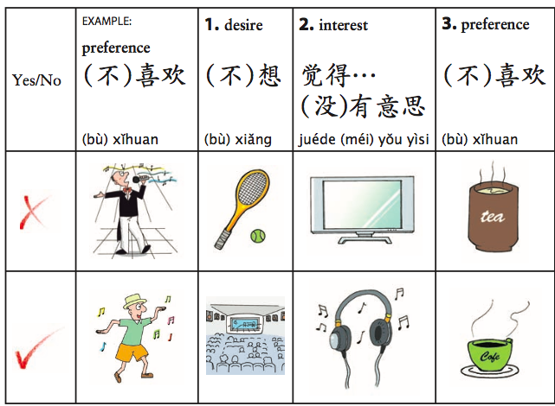
要是你_______，我们_______，怎么样？

Slide 119
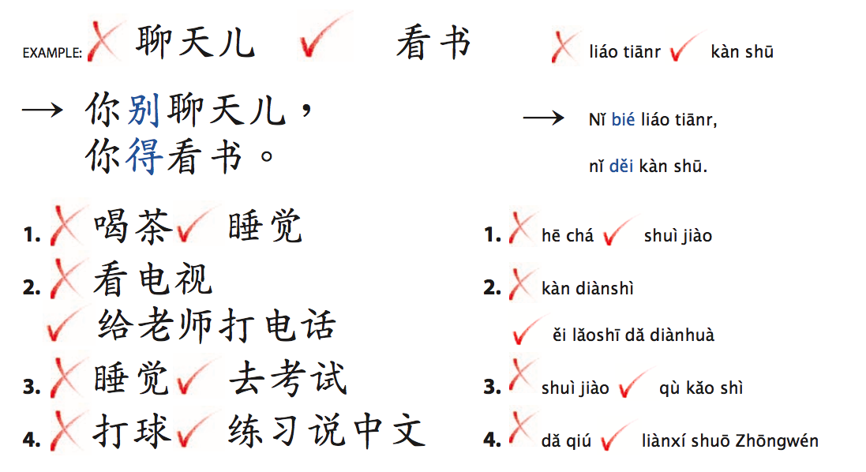
别 bié 得 děi

Slide 120
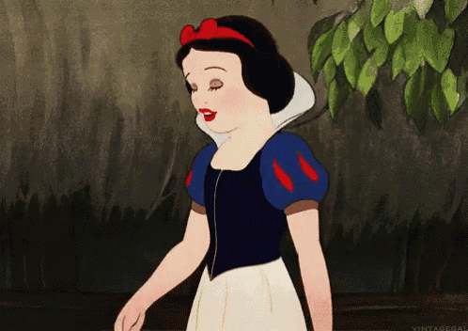
下星期五见，再见

